Slide 2
শিক্ষক পরিচিতি
Social Media
Abdul Kafi
ড.মুহাঃ আব্দুল কাফি
@Drkafi2
প্রভাষক (গনিত)
কালিকাপুর আলিম মাদ্রাসা, মান্দা, নওগাঁ
Dr. kafi
০১৭২২৭২৫৯৭৬
kafi2014@gmail.com

Slide 3
পূর্বজ্ঞান যাচাই
প্রশ্ন
দুই সারি এবং দুই কলাম বিশিষ্ট ম্যাট্রিক্স বলতে কি বোঝ ?
দুই সারি এবং দুই কলাম বিশিষ্ট একটি ম্যাট্রিক্স তৈরি কর
ম্যাট্রিক্সের গুন বলতে কি বোঝ ?
মিলিয়ে নিই
যে ম্যাট্রিক্সের দুটি সারি এবং দুটি কলাম থাকে
$$\left[\begin{aligned}2, 1 \\ 3, 5\end{aligned}\right]$$
ম্যাট্রিক্সের গুন বলতে দুই বা ততোধিক ম্যাট্রিক্সের গুন বোঝায়

Slide 4
পাঠ পরিচিতি
একাদশ শ্রেণি
উচ্চতর গণিত ১ম পত্র
অধ্যায় ০১
ম্যাত্রিক্স ও নির্ণায়ক
ক্লাস নং ৪

Slide 5
শিখন ফল
এই পাঠ শেষে শিক্ষার্থীরা.....
A একটি ম্যাট্রিক্স এবংB একটি ম্যাট্রিক্স হলে

Slide 6
শিখন ফল ১
AB নির্ণয় করতে পারবে

Slide 7
শিখন ফল ২
BA নির্ণয় করতে পারবে

Slide 8
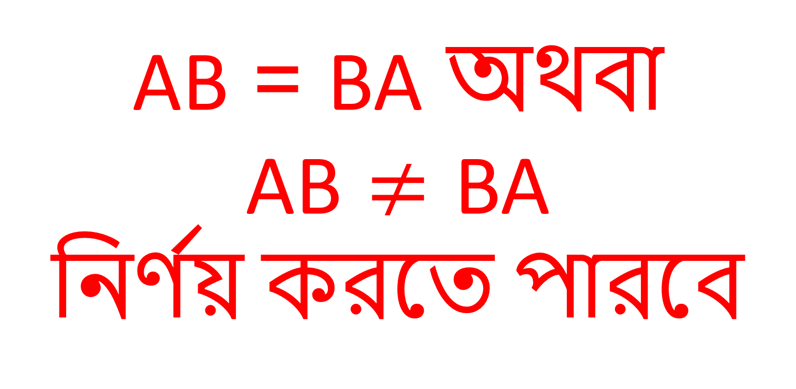
শিখন ফল ৩
AB = BA অথবা
AB $≠$ BA
নির্ণয় করতে পারবে

Slide 9
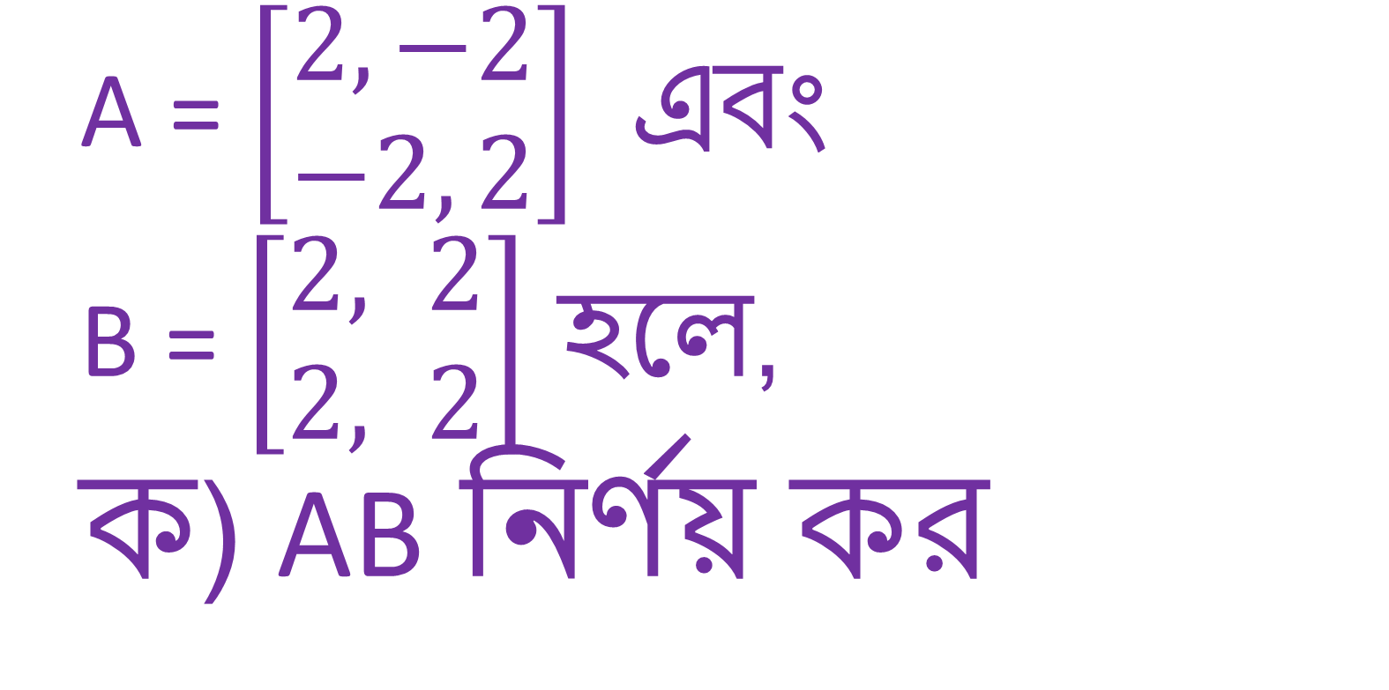
দৃশ্যকল্প- ১
A = $\left[\begin{aligned}2, −2 \\ −2, 2\end{aligned}\right]$ এবং
B = $\left[\begin{aligned}2, 2 \\ 2, 2\end{aligned}\right]$ হলে,
ক) AB নির্ণয় কর

Slide 10
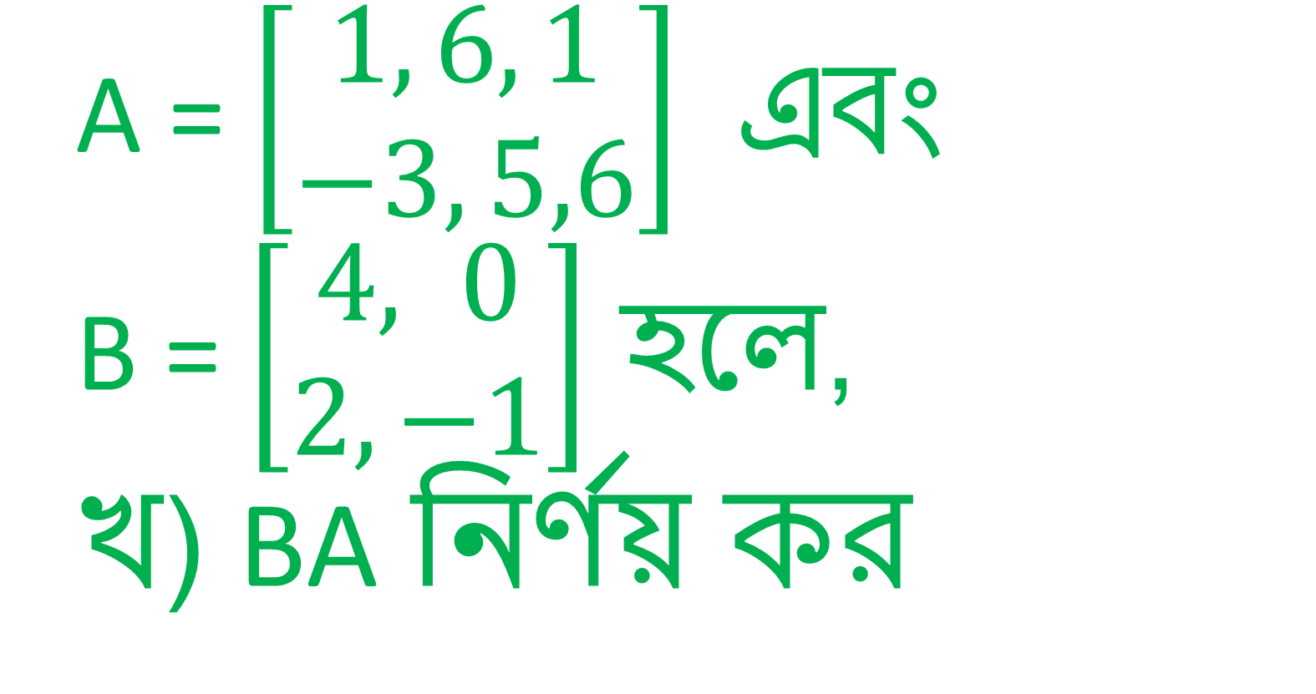
দৃশ্যকল্প- ২
A = $\left[\begin{aligned}1, 6, 1 \\ −3, 5,6\end{aligned}\right]$ এবং
B = $\left[\begin{aligned}4, 0 \\ 2,−1\end{aligned}\right]$ হলে,
খ) BA নির্ণয় কর

Slide 11
গ)
AB = BA অথবা
AB $≠$ BA
নির্ণয় কর

Slide 12
সমাধানঃ ক) AB নির্ণয়
দেওয়া আছে,
A = $\left[\begin{aligned}2, −2 \\ −2, 2\end{aligned}\right]$ এবং B = $\left[\begin{aligned}2, 2 \\ 2, 2\end{aligned}\right]$
অতএব AB =$\left[\begin{aligned}2, −2 \\ −2, 2\end{aligned}\right]\left[\begin{aligned}2, 2 \\ 2, 2\end{aligned}\right]$
=$\left[\begin{aligned}2×2+\left(−2\right)×2, 2×2+(−2)×2 \\ −2×2+2×2, −2×2+2×2\end{aligned}\right]$
= $\left[\begin{aligned}4−4, 4−4 \\ −4+4, −4+4\end{aligned}\right]$ = $\left[\begin{aligned}0, 0 \\ 0, 0\end{aligned}\right]$ Ans.

Slide 13
সমাধানঃ খ) BA নির্ণয়
দেওয়া আছে,
A = $\left[\begin{aligned}1, 6, 1 \\ −3, 5,6\end{aligned}\right]$ এবং B = $\left[\begin{aligned}4, 0 \\ 2,−1\end{aligned}\right]$
অতএব BA = $\left[\begin{aligned}4, 0 \\ 2,−1\end{aligned}\right]\left[\begin{aligned}1, 6, 1 \\ −3, 5,6\end{aligned}\right]$
= $\left[\begin{aligned}\text{4}\text{×}\text{1}\text{+}\text{0}\text{×}\text{(}\text{−}\text{3}\text{), }\text{4}\text{×}\text{6}\text{+}\text{0}\text{×}\text{5}\text{, }\text{4}\text{×}\text{1}\text{+}\text{0}\text{×}\text{6 } \\ \text{2}\text{×}\text{1}\text{+}\text{(}\text{−}\text{1}\text{)×}\text{(}\text{−}\text{3}\text{), }\text{2}\text{×}\text{6}\text{+}\text{(}\text{−}\text{1}\text{)×}\text{5}\text{, }\text{2}\text{×}\text{1}\text{+}\text{(}\text{−}\text{1}\text{)×}\text{6}\end{aligned}\right]$
= $\left[\begin{aligned}\text{4}\text{+}\text{0}\text{, }\text{2}\text{4}\text{+}\text{0}\text{, }\text{4}\text{+}\text{0 } \\ \text{2}\text{+}\text{3}\text{, }\text{1}\text{2}\text{−}\text{5}\text{, }\text{2}\text{−}\text{6}\end{aligned}\right]$ = $\left[\begin{aligned}\text{4}\text{, }\text{24}\text{, }\text{4 } \\ \text{5}\text{, }\text{7}\text{,}−4\end{aligned}\right]$ Ans.

Slide 14
সমাধানঃ গ) AB = BA অথবা AB $≠$ BA নির্ণয়
আমরা পেয়েছি,
AB = $\left[\begin{aligned}0, 0 \\ 0, 0\end{aligned}\right]$ এবং BA = $\left[\begin{aligned}\text{4}\text{, }\text{24}\text{, }\text{4 } \\ \text{5}\text{, }\text{7}\text{,}−4\end{aligned}\right]$
সুতরাং AB $≠$ BA (প্রমানিত)

Slide 15
মূল্যায়ন

Slide 16
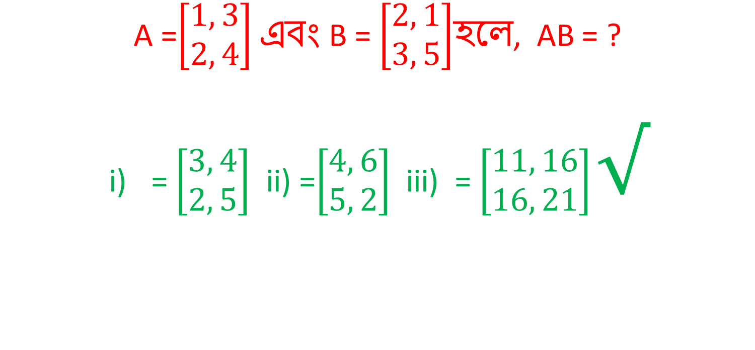
মূল্যায়ন 1
A =$\left[\begin{aligned}1, 3 \\ 2, 4\end{aligned}\right]$ এবং B = $\left[\begin{aligned}2, 1 \\ 3, 5\end{aligned}\right]$হলে, AB = ?
= $\left[\begin{aligned}3, 4 \\ 2, 5\end{aligned}\right]$ ii) =$\left[\begin{aligned}4, 6 \\ 5, 2\end{aligned}\right]$iii) = $\left[\begin{aligned}11, 16 \\ 16, 21\end{aligned}\right]√$

Slide 17

মূল্যায়ন ২
A =$\left[\begin{aligned}0, 3 \\ 2, 1\end{aligned}\right]$ এবং B = $\left[\begin{aligned}3, 1 \\ 3, 4\end{aligned}\right]$হলে, BA = ?
= $\left[\begin{aligned}2, 4 \\ 2, 0\end{aligned}\right]$ ii) =$\left[\begin{aligned}2, 6 \\ 3, 2\end{aligned}\right]$iii) = $\left[\begin{aligned}2, 10 \\ 8, 13\end{aligned}\right]√$

Slide 18
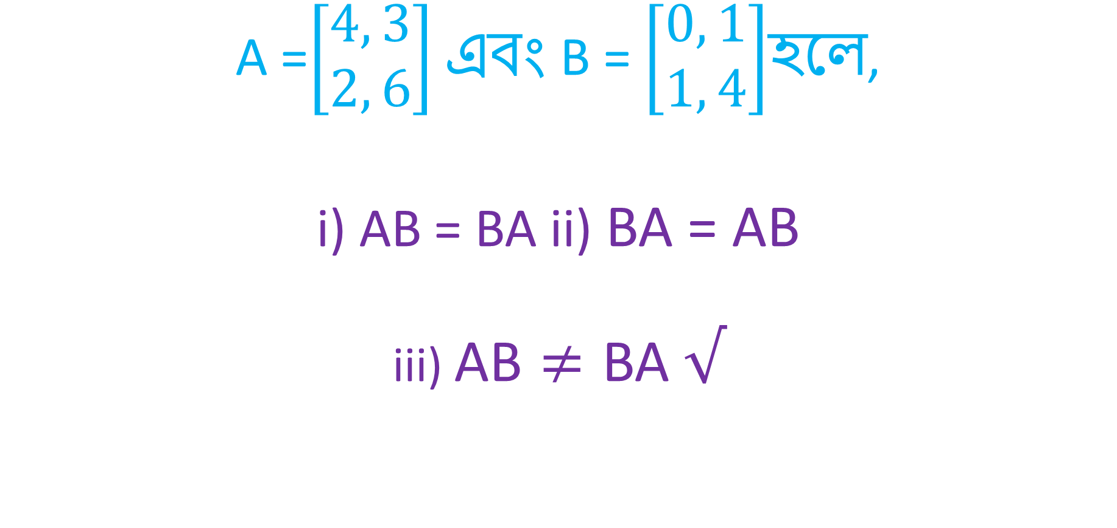
মূল্যায়ন 3
A =$\left[\begin{aligned}4, 3 \\ 2, 6\end{aligned}\right]$ এবং B = $\left[\begin{aligned}0, 1 \\ 1, 4\end{aligned}\right]$হলে,
i) AB = BA ii) BA = AB
iii) AB $≠$ BA $√$

Slide 19
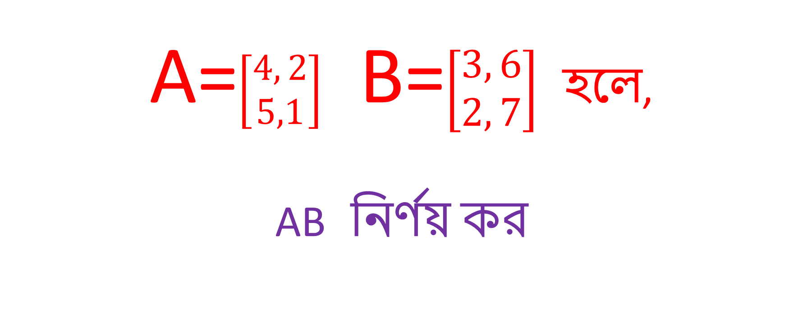
একক কাজ
A=$\left[\begin{aligned}4, 2 \\ 5,1\end{aligned}\right]$ B=$\left[\begin{aligned}3, 6 \\ 2, 7\end{aligned}\right]$ হলে,
AB নির্ণয় কর

Slide 20
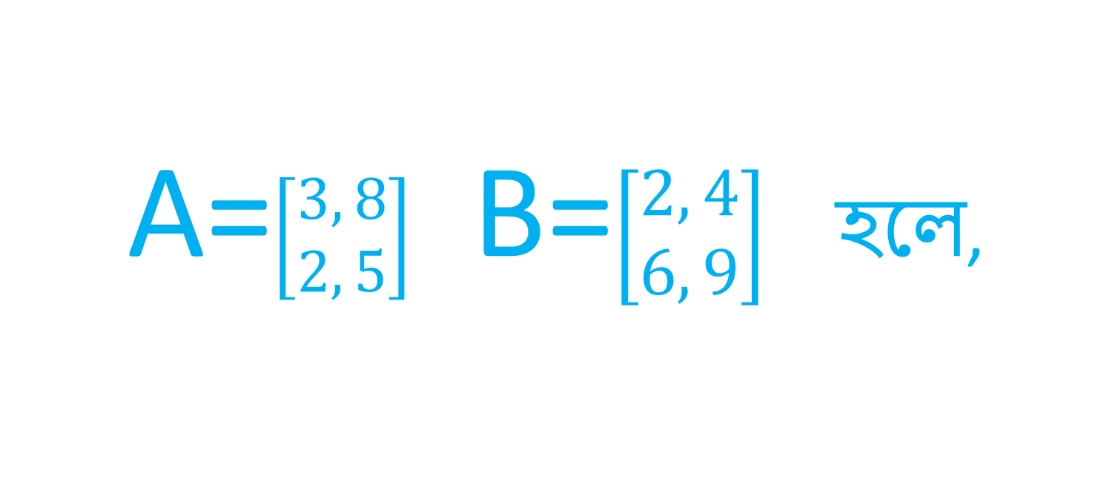
দলীয় কাজ
A=$\left[\begin{aligned}3, 8 \\ 2, 5\end{aligned}\right]$ B=$\left[\begin{aligned}2, 4 \\ 6, 9\end{aligned}\right]$ হলে,

Slide 21
দল ১
AB
নির্ণয় কর

Slide 22
দল ২
BA
নির্ণয় কর

Slide 23
দল ৩
AB≠BA
প্রমান কর

Slide 24
দল ৪
BA≠AB
প্রমান কর

Slide 25
বাড়ীর কাজ
A ও B দুটি ম্যাট্রিক্স লিখে, AB ও BA নির্ণয় কর এবংAB≠BA
প্রমান কর

